Slide 1
Architecture Constraints
Software Architecture

Slide 2
Architecture Constraints
Constraints | Background and/or motivation
Einhaltung von Vorschriften | Die Anwendung muss sich an regionale Vorschriften halten. Dies gewährleistet die Legalität und den reibungslosen Betrieb in allen Regionen und fördert das Vertrauen der Benutzer.
Plattformübergreifende Kompatibilität | Um eine breitere Benutzerbasis zu erreichen, muss die Anwendung sowohl auf iOS als auch auf Android nahtlos funktionieren, wodurch eine Konsistenz in Erlebnis und Funktionen gewährleistet wird.
Zahlungssicherheit (PCI DSS-Konformität) | Bei finanziellen Transaktionen ist eine sichere Handhabung von Benutzerzahlungsdaten von größter Bedeutung. Die Einhaltung der PCI DSS-Standards hilft, das Vertrauen der Benutzer zu erhalten und Betrug zu verhindern.
Ressourcen | Angesichts der Natur digitaler Anwendungen ist es entscheidend, die Ressource der Architektur so zu gestalten, dass ein mögliches Wachstum der Benutzerbasis und des Verkehrs bewältigen kann und so ein konstantes Benutzererlebnis gewährleistet.
Verwendung von standardisierten Protokollen für die Integration | Für alle externen Integrationen sollten standardisierte Protokolle wie HTTPS und OAuth verwendet werden. Dies gewährleistet nicht nur die Sicherheit, sondern vereinfacht auch den Prozess der Integration mit Drittsystemen.

Slide 3
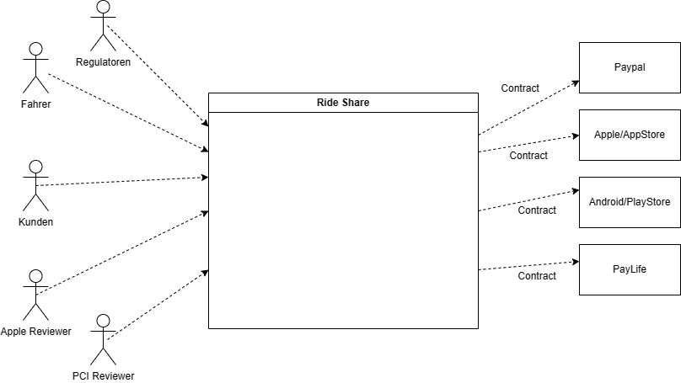
Business Context

Slide 4

Technical Context

